Slide 1
Этнокультурный комплекс-поселение «Казачий хутор» в селе Новобобровское
ОКО «СЕВАСТОПОЛЬСКИЙ КАЗАЧИЙ ОКРУГ»

Slide 2
Этнокультурный комплекс-поселение «Казачий хутор»
Этнокультурный комплекс-поселение «Казачий хутор» (далее – «Комплекс») рассчитан на постоянное и круглогодичное использование.
Комплекс создаётся как самодостаточный, автономный объект, предназначенный для постоянного проживания членов Окружного казачьего общества «Севастопольский казачий округ», организации хозяйствования с целью обеспечения на территории Орлиновского муниципального образования города Севастополя условий для реализации мер общественной, экологической и пожарной безопасности, экономического и социального развития региона.

Slide 3
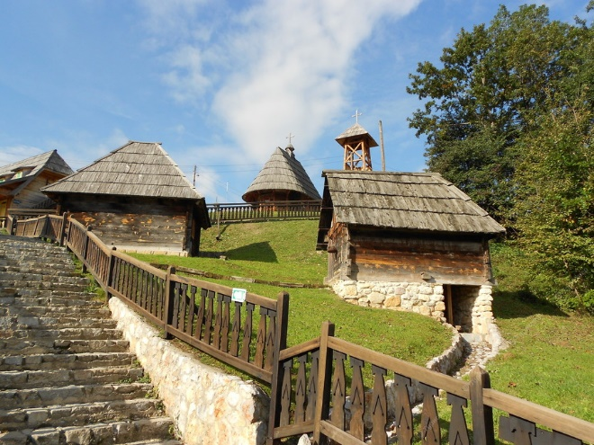
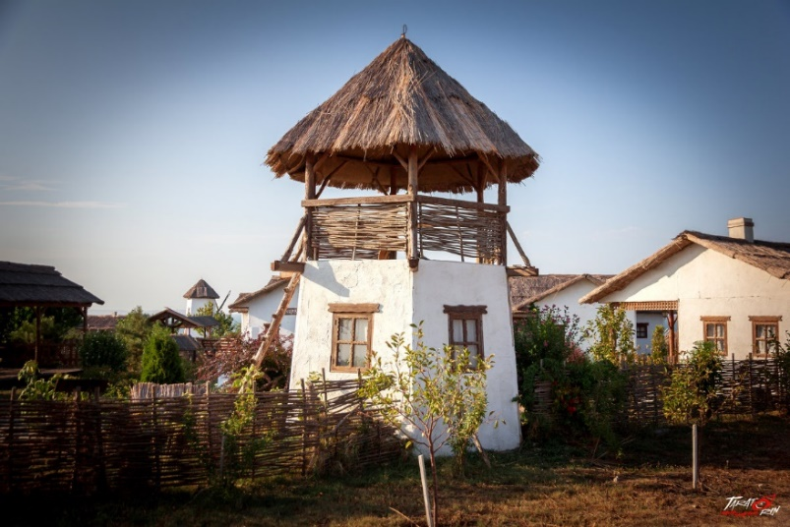
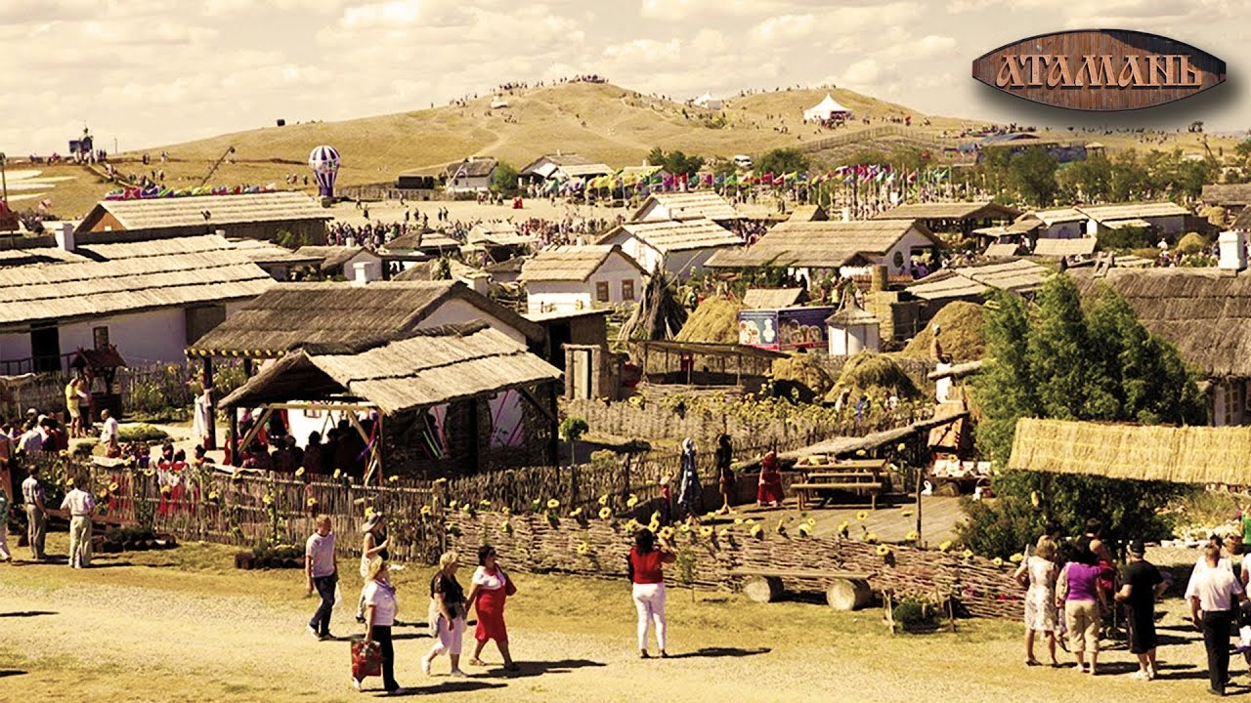
Этнокультурный комплекс-поселение
«Казачий хутор»

Slide 4
Проект подразумевает малоэтажную застройку и используется в направлении создания места компактного проживания казаков готовых жить традиционным для казаков образом жизни, проект направлен на возрождение культурных традиций Российского казачества и передачи их молодому поколению.
Комплекс ориентирован на работу с самым широким кругом населения.
На территории Комплекса воссоздаётся быт, уклад, фольклорные, воинские казачьи традиции.

Slide 5
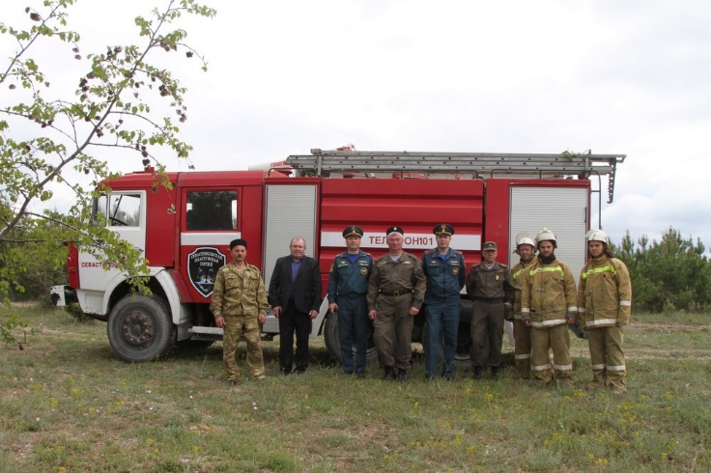
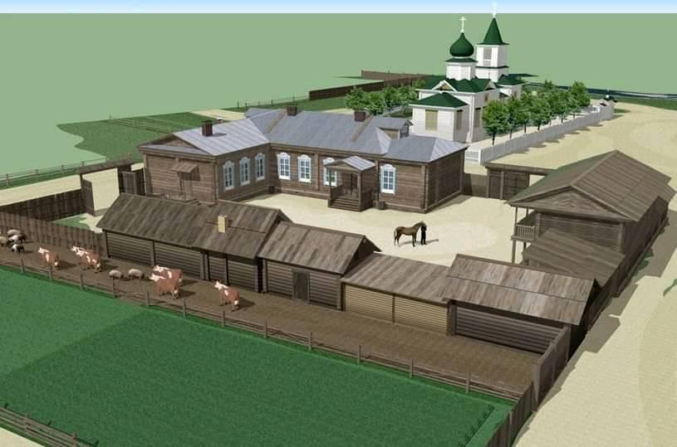
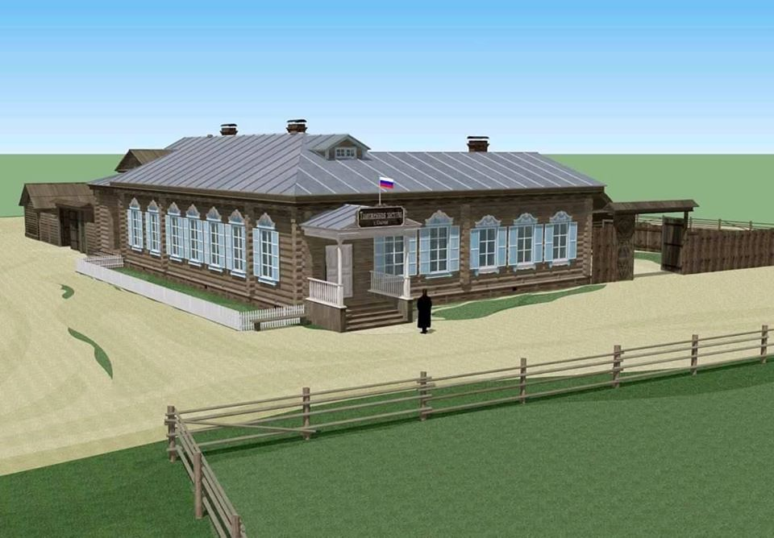
Для достижения цели проекта осуществляется строительство:
-церкви(часовни);
-помещений для организации несения казаками Окружного казачьего общества «Севастопольский казачий округ» государственной или иной службы казачества (охрана общественного порядка,
экологическая и пожарная безопасность и т.п.), стилизованных
в соответствии с историческими традициями российского казачества;
-дежурного пункта размещения Добровольной пожарной команды Окружного казачьего общества «Севастопольский казачий округ».

Slide 6
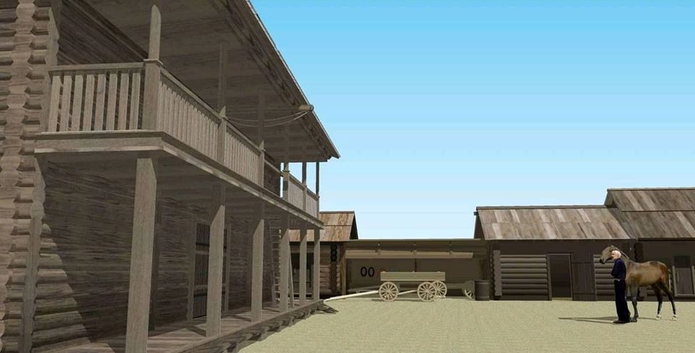
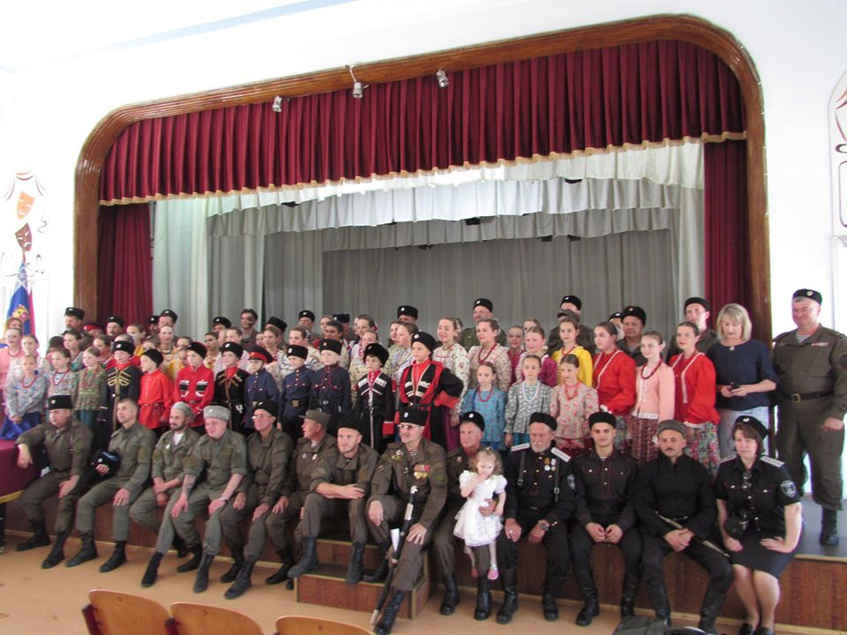
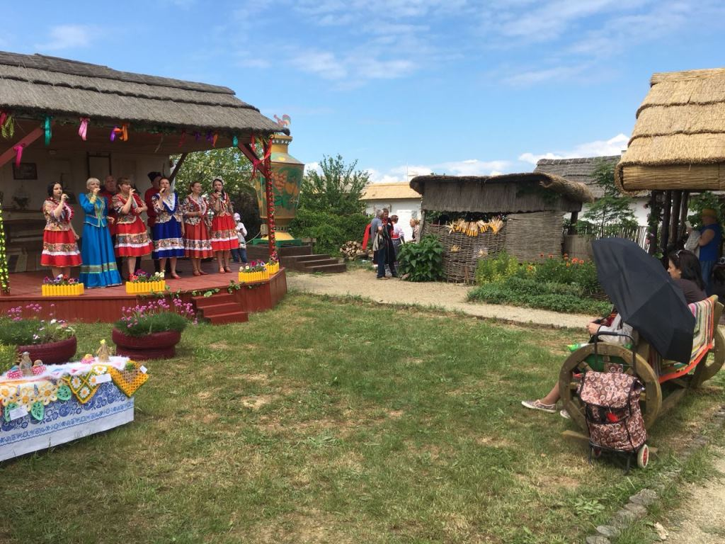
организация Центра досуга и творчества на территории комплекса, проведение фестивалей регионального и всероссийского уровня, выступлений детских и профессиональных творческих коллективов, массовых культурных мероприятий

Slide 7
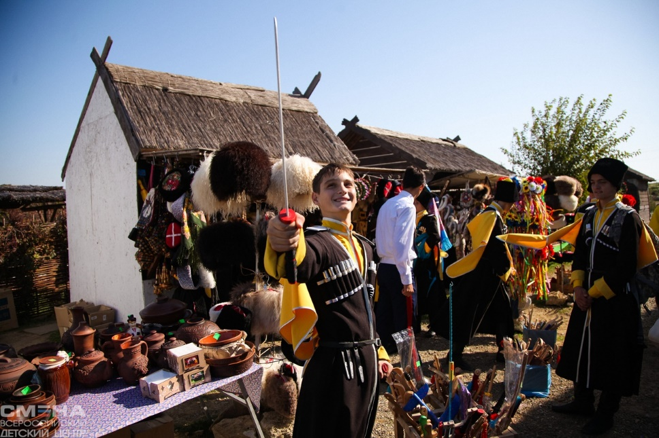
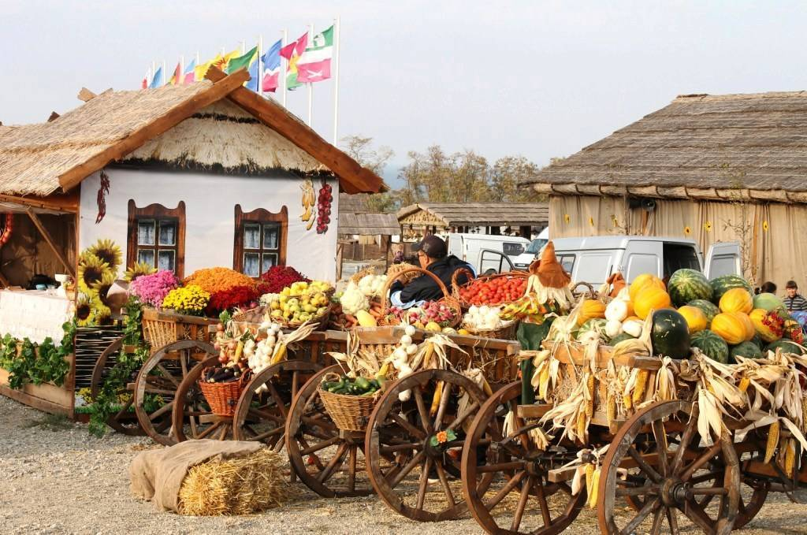
Организация тематических фестивалей и ярмарок

Slide 8
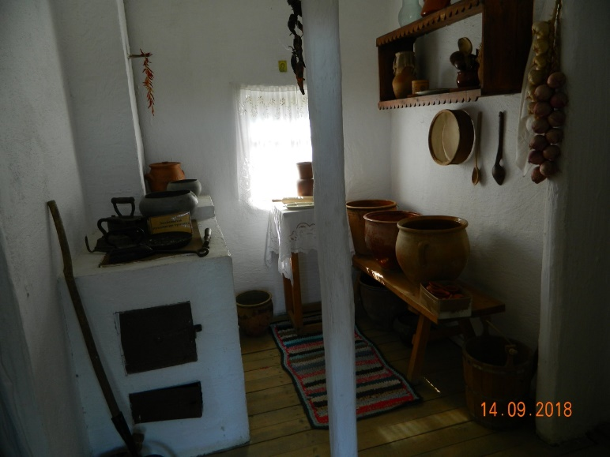
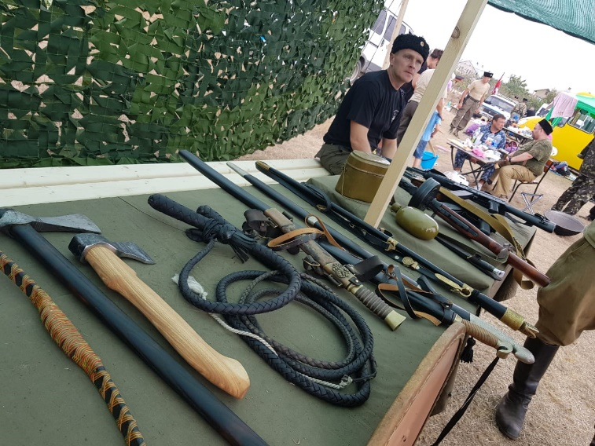
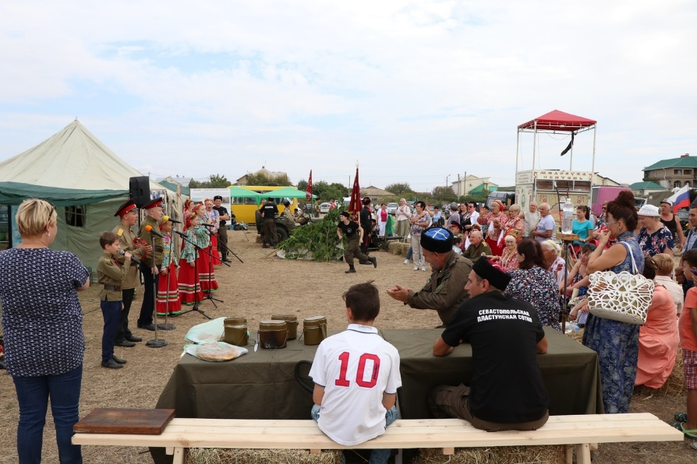
«Казачий хутор»
Это музей под открытым небом,
в существующем современном казачьем поселении.
Экспозиции с историческим бытом казаков соседствуют с культурными промыслами, регулярными фестивалями казачьей культуры, и современным бытом и службой российского казачества.

Slide 9
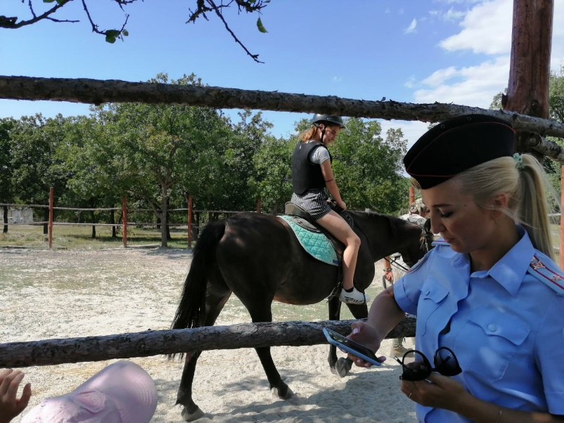
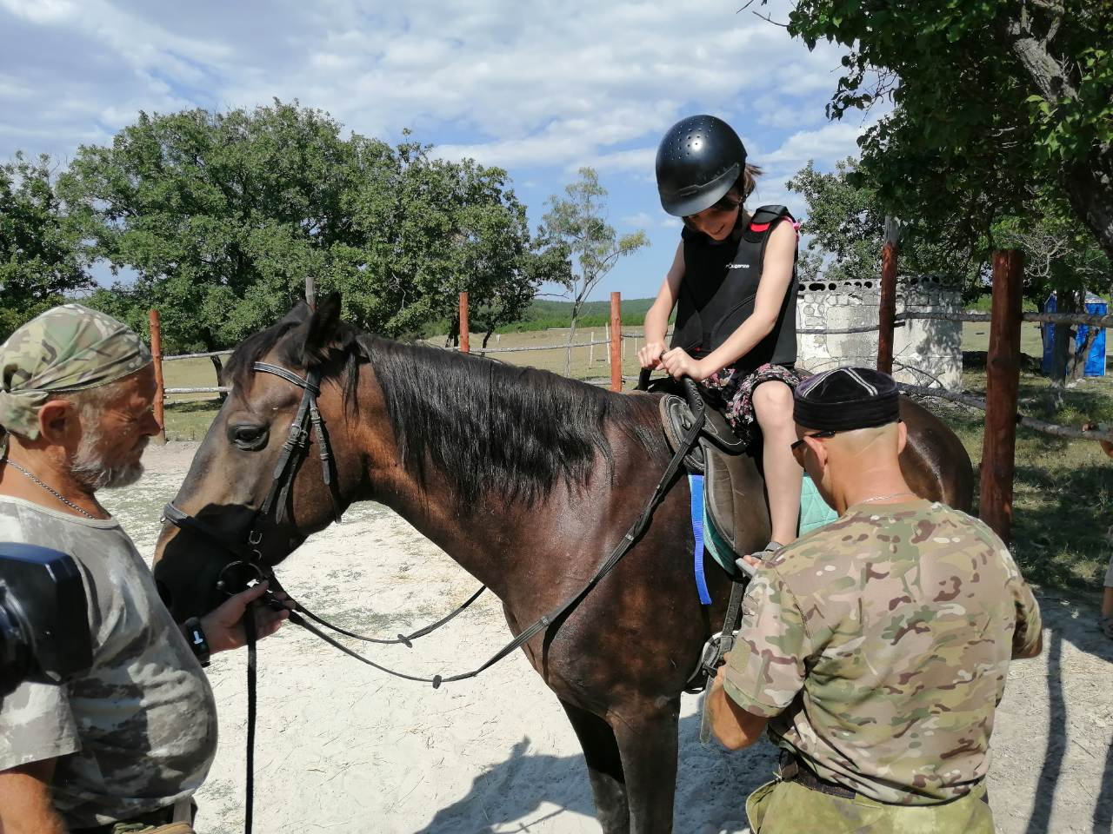
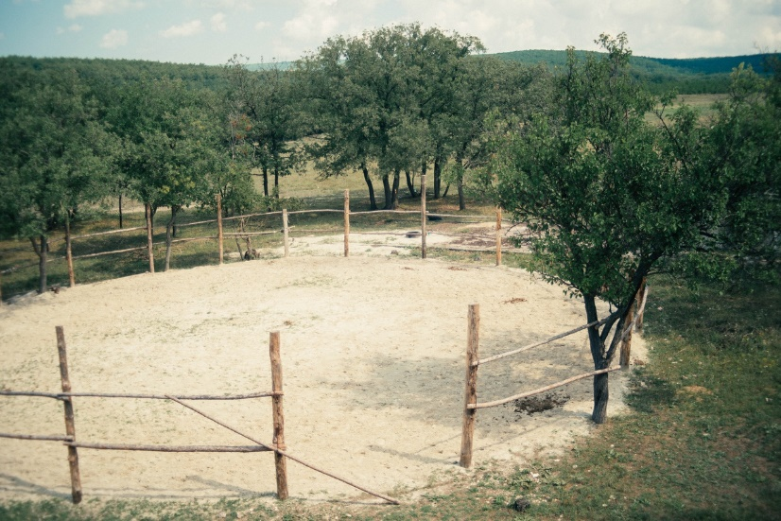
Проведение занятий по обучению навыкам конного спорта, умение держаться в седле, организация занятий с детьми, в том числе детей «из неблагополучных семей».
Обучение под руководством опытных инструкторов и тренеров, воспитавших несколько чемпионов Крыма по конкуру,
и множество спортсменов-разрядников по конному спорту.

Slide 10
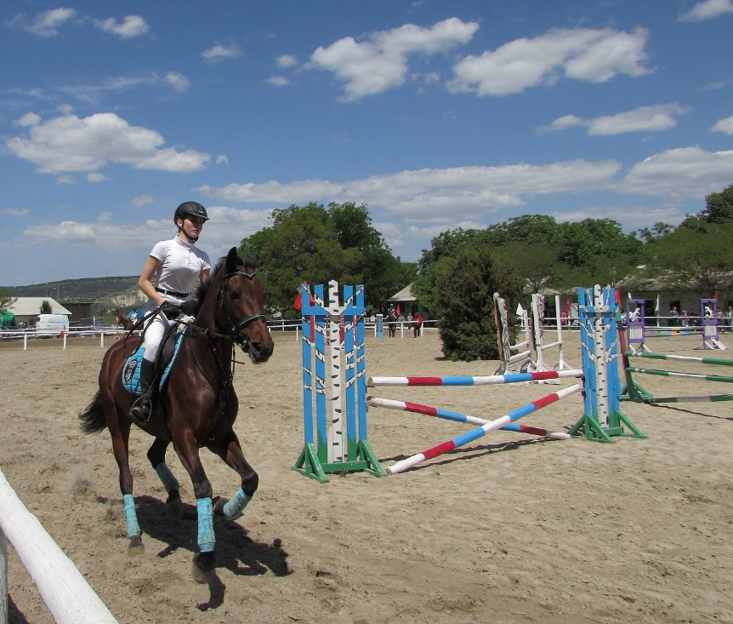
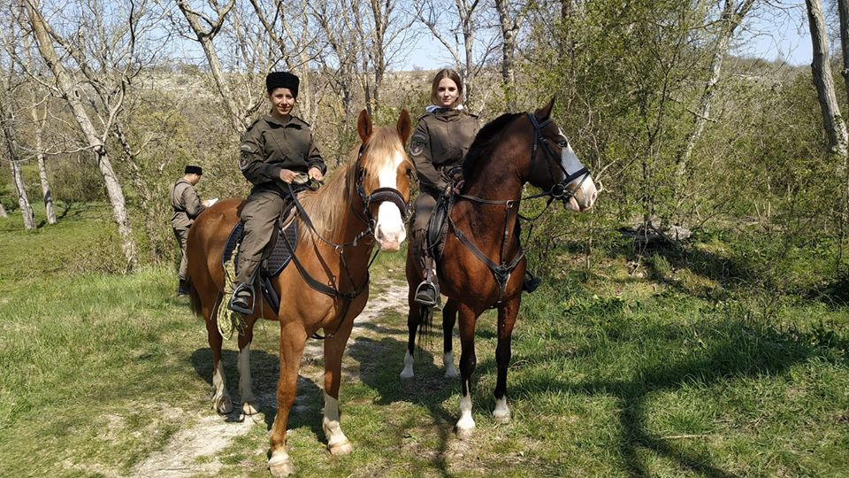
Создание круглогодичной конной станции с площадкой для выездки и проведения выступлений (соревнований) по конным видам спорта.
Организация школы верховой езды, с конными секциями для детей и молодежи.
Использование потенциала станции для организации конного противопожарного и экологического патрулирования лесной зоны.

Slide 11
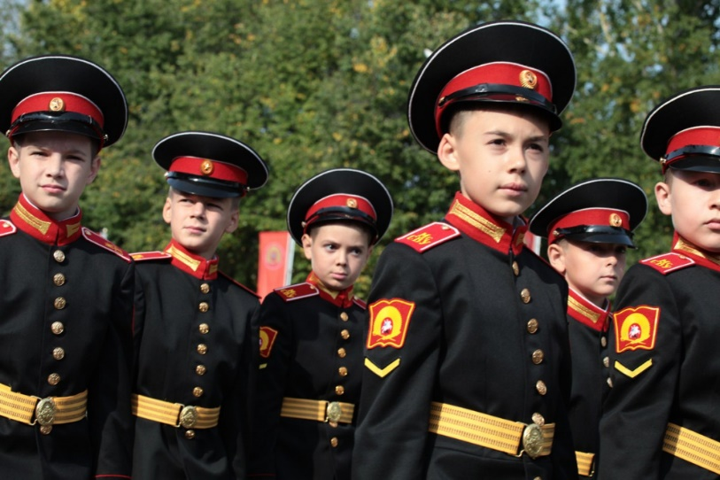
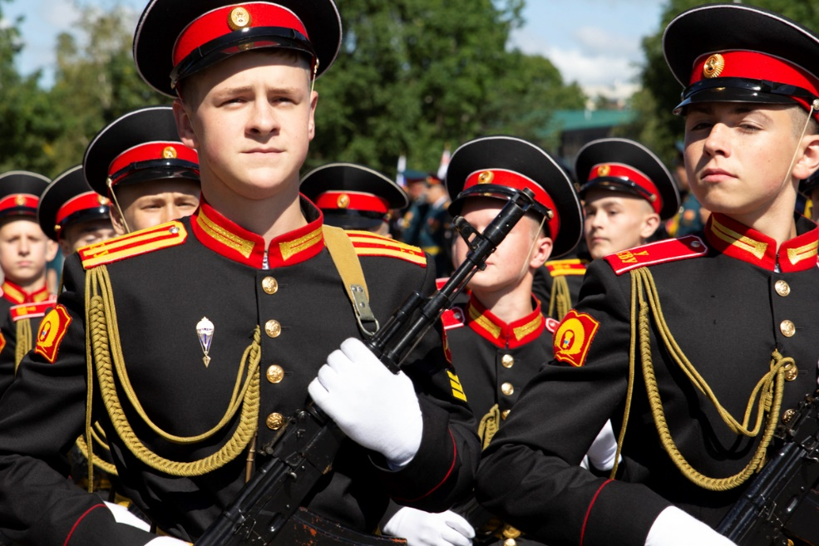
Создание инфраструктуры для развития казачьего учебного класса(классов), с целью повышения качества и престижа образования, в том числе в общероссийской системе непрерывного казачьего образования (детский сад – казачий класс в школе – казачий кадетский корпус – казачий Университет им. Разумовского или военное училище).
Воспитание детей, подростков и молодежи в духе патриотизма,
уважения к истории России, укрепление семьи,
семейных отношений,
увеличение интереса населения
к активным видам отдыха,
здоровому образу жизни.

Slide 12
Проект
«Казачий хутор»
Проект планируется реализовать на территории Юго-западнее существующих границ села Новобобровка, южнее устья реки Бага, западнее автодороги 67Н-5 Родниковое — Передовое, в частичных пределах участков имеющих кадастровые номера: 91:01:028001:68, 91:01:028001:72, 91:01:028001:74, 91:01:028001:76, 91:01:028001:83

Slide 13
Учитывая многоформатность проекта, можно сказать, что особенно эффективной будет его работа с образовательными учреждениями (изучение истории родного края, НВП, внеклассные мероприятия) и с тематическими сообществами и организациями (казачьи, кадетские классы, казачьи общественные организации, военно-спортивные организации).
Данный проект - база для создания ряда мероприятий (фестивали, конкурсы, турниры, сборы и т.д.), которые войдут в график мероприятий как районного, так и регионального уровней.

Slide 14
Комплекс ориентирован на работу с самым широким кругом населения.
На территории Комплекса воссоздаётся быт, уклад, фольклорные, воинские казачьи традиции.
Комплекс создаётся как самодостаточный, автономный объект, предназначенный для постоянного проживания членов Окружного казачьего общества «Севастопольский казачий округ», организации хозяйствования с целью обеспечения на территории Орлиновского муниципального образования города Севастополя условий для реализации мер общественной, экологической и пожарной безопасности, экономического и социального развития региона.

Slide 15
Итоги реализации проекта:
Организация и обеспечение противопожарной и экологической безопасности лесной зоны Севастополя;
Военно-патриотическое воспитание молодежи, духовно-нравственное воспитание, формирование ответственного отношения к природе и культурно-историческому наследию Севастополя, создание кадетского класса (классов);
Создание новых рабочих мест за счёт эффективной и функциональной социальной инфраструктуры и формирование туристической привлекательности Орлиновского муниципального округа;
Создание места компактного проживания казаков.

